Slide 1

Université M’hamed Bougara – Boumerdes Faculté des sciences Département Informatique
Conception des Applications Web Avancées
Présenté par :
SALHI.D

Slide 2


Slide 3
JSP (Java Server Pages)
Les JSP (Java Server Pages) sont une technologie Java qui permet la génération de pages web dynamiques.
La technologie JSP permet de séparer la présentation sous forme de code HTML et les traitements écrits en Java sous la forme de JavaBeans ou de Servlets.
Ceci est d'autant plus facile que les JSP définissent une syntaxe particulière permettant d'appeler un Bean et d'insérer le résultat de son traitement dans la page HTML dynamiquement.

Slide 4
JSP (Java Server Pages)
La présentation des JSP
Les JSP permettent d'introduire du code Java dans des tags prédéfinis à l'intérieur d'une page HTML. La technologie JSP mélange la puissance de Java côté serveur et la facilité de mise en page d'HTML côté client.
Une JSP est habituellement constituée :
du HTML
de tags JSP

Slide 5
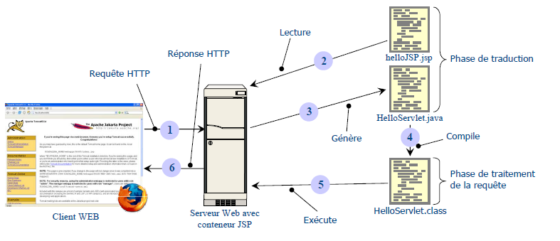
JSP (Java Server Pages)

Slide 6
JSP (Java Server Pages)
Le choix entre JSP et Servlets
Les Servlets et les JSP ont de nombreux points communs puisqu'une JSP est finalement convertie en une Servlet. Le choix d'utiliser l'une ou l'autre de ces technologies ou les deux doit être fait pour tirer le meilleur parti de leurs avantages.
Dans une Servlet, les traitements et la présentation sont regroupés. L'aspect présentation est dans ce cas pénible à développer et à maintenir à cause de l'utilisation répétitive de méthodes pour insérer le code HTML dans le flux de sortie. De plus, une simple petite modification dans le code HTML nécessite la recompilation de la Servlet. Avec une JSP, la séparation des traitements et de la présentation rend ceci très facile et automatique.
En résumé !!!

Slide 7
JSP (Java Server Pages)
• Les Servlets seuls. Marche bien quand
– L’output est de type binaire. Ex : une image
– Il n’y a pas d’ output. Ex : redirections
– La forme/présentation est variable. Ex : portail
• JSP seules. Marche bien quand
– L’output est de type caractère. Ex : HTML
– La forme/présentation est stable.
• Architecture MVC. Nécessaire quand
– Une même requête peut donner des résultats visuels réellement différents
– On dispose d’une équipe de développement conséquente avec une partie pour le développement Web et une autre pour la logique métier
– On a un traitement complexe des données mais une présentation relativement fixe

Slide 8
JSP (Java Server Pages)
Les Tags JSP
Il existe trois types de tags :
tags de directives : ils permettent de contrôler la structure de la Servlet générée
tags de Scripting : ils permettent d'insérer du code Java dans la Servlet
tags d'actions : ils facilitent l'utilisation de composants

Slide 9
JSP (Java Server Pages)
Les tags de directives <%@ ... %>
Les directives permettent de préciser des informations globales sur la page JSP. Les spéciations des JSP définissent trois directives :
page : permet de définir des options de configuration
include : permet d'inclure des fichiers statiques dans la JSP avant la génération de la Servlet
taglib : permet de définir des tags personnalises
<%@ directive attribut="valeur" ... %>

Slide 10
JSP (Java Server Pages)
La directive page
Cette directive doit être utilisée dans toutes les pages JSP : elle permet de définir des options qui s'appliquent à toute la JSP.
Elle peut être placée n'importe où dans le source mais il est préférable de la mettre en début de fichier, avant même le tag <HTML>. Elle peut être utilisée plusieurs fois dans une même page mais elle ne doit définir la valeur d'une option qu'une seule fois, sauf pour l'option import.

Slide 11
JSP (Java Server Pages)
Les options sont
import="package.class" : Cette option permet d'importer des classes contenues dans des packages utilisées dans le code de la JSP. Cette option s'utilise comme l'instruction import dans un code source Java.
extends="package.class" : Cette option permet de preciser la classe qui sera la super classe de l'objet Java cree a partir de la JSP.
session="true|false" : Cette option permet de préciser si la JSP est incluse dans une session ou non. La valeur par défaut (true) permet l'utilisation d'un objet session de type HttpSession qui permet de gérer des informations dans une session.
language="java" : Cette option définit le langage utilise pour écrire le code dans la JSP. La seule valeur autorisée actuellement est java.

Slide 12
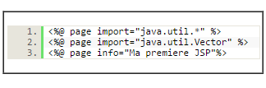
JSP (Java Server Pages)
errorPage="relativeURL" : Cette option permet de préciser la JSP appelée au cas ou une exception est levée. Si l'URL commence pas un '/', alors l'URL est relative au répertoire principale du serveur web sinon elle est relative au répertoire qui contient la JSP.
buffer="8kb|sizekb" : Cette option permet de préciser la taille du buer des données générées contenues par l'objet out de type JspWriter.
info="text" : Cette option permet de préciser un petit descriptif de la JSP. Le texte fourni sera renvoyé par la méthode getServletInfo() de la Servlet générée.

Slide 13
JSP (Java Server Pages)
La directive include
Cette directive permet d'inclure un fichier dans le code source JSP. Le fichier inclus peut être un fragment de code JSP, HTML ou Java. Le fichier est inclus dans la JSP avant que celle-ci ne soit interprétée en Servlet.
Ce tag est particulièrement utile pour insérer un élément commun a plusieurs pages tel qu'un en-tête ou un bas de page.
<%@ include file="chemin relatif du fichier" %>
Si le chemin commence par un '/', alors le chemin est relatif au contexte de l'application, sinon il est relatif au chier JSP.

Slide 14
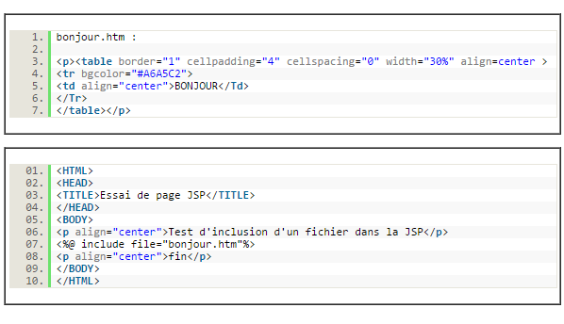
JSP (Java Server Pages)
Exemple

Slide 15
JSP (Java Server Pages)
Les tags de scripting
Ces tags permettent d'insérer du code Java qui sera inclus dans la Servlet générée a partir de la JSP. Il existe trois tags pour insérer du code Java:
le tag de déclaration : le code Java est inclus dans le corps de la Servlet générée. Ce code peut être la déclaration de variables d'instances ou de classes ou la déclaration de méthodes.
le tag d'expression : évalue une expression et insère le résultat sous forme de chaîne de caractères dans la page web générée.
le tag de scriptlets : ou on écrit le code java ordinaire (boucles, tests, traitement, etc.)

Slide 16
JSP (Java Server Pages)
Le tag de déclarations <%! ... %>
Ce tag permet de déclarer des variables ou des méthodes qui pourront être utilisées dans la JSP. Il ne génère aucun caractère dans le chier HTML de sortie.
Exemple :
<%! int i = 0; %>
<%! dateDuJour = new java.util.Date(); %>

Slide 17
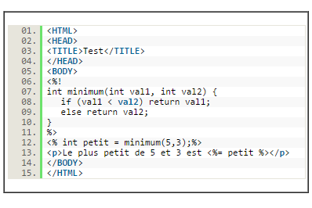
JSP (Java Server Pages)
Ce tag permet aussi d'insérer des méthodes

Slide 18
JSP (Java Server Pages)
Le tag d'expressions <%= ... %>
Le moteur de JSP remplace ce tag par le résultat de l‘évaluation de l'expression présente dans le tag.
Ce résultat est toujours converti en une chaîne. Ce tag est un raccourci pour éviter de faire appel a la méthode println() lors de l'insertion de données dynamiques dans le chier HTML. La syntaxe est la suivante :
<%= expression %>
Attention : il ne faut pas mettre de ' ;' a la fin de l'expression.

Slide 19
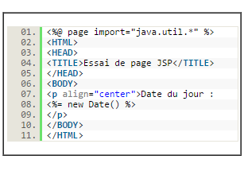
JSP (Java Server Pages)
Exemple

Slide 20
JSP (Java Server Pages)
Le tag des scriptlets <% ... %>
Ce tag ne peut pas contenir autre chose que du code Java : il ne peut pas par exemple contenir de tags HTML. Pour faire cela, il faut fermer le tag du scriptlet, mettre le tag HTML puis de nouveau commencer un tag de scriptlet pour continuer le code.

Slide 21
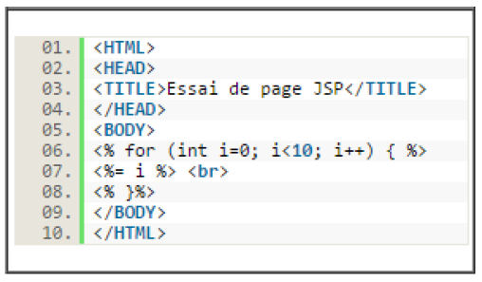
JSP (Java Server Pages)
Exemple
out.println(i);

Slide 22
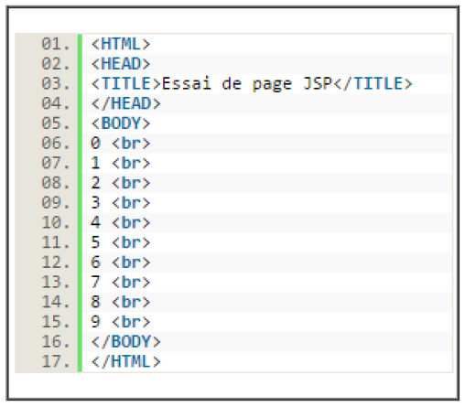
JSP (Java Server Pages)
Résultat

Slide 23
Merci pour votre attention

